Slide 1
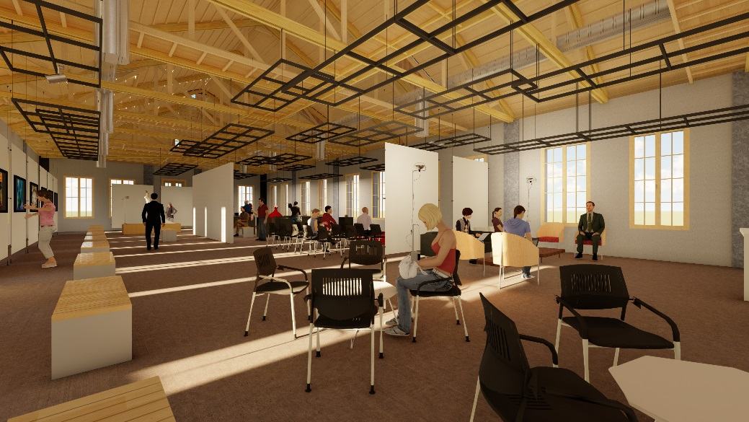
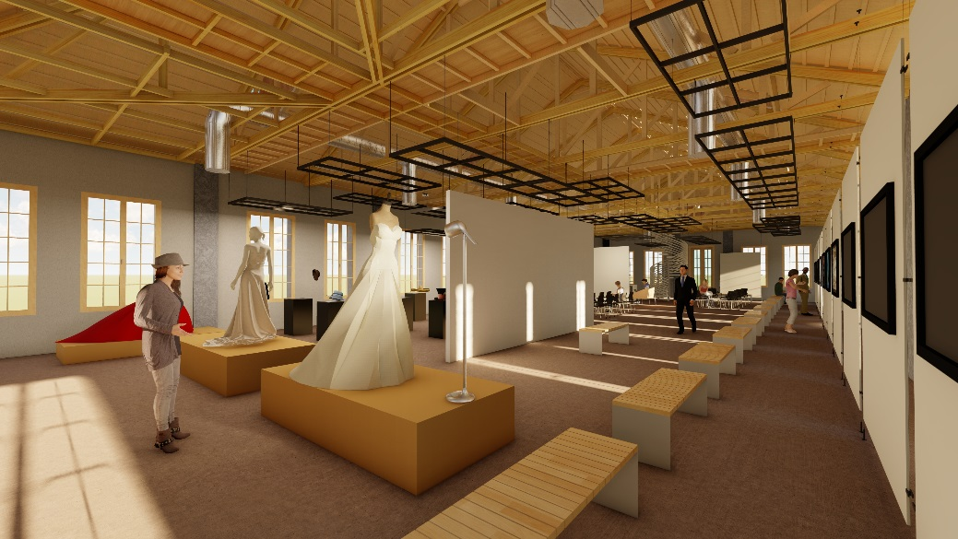
“PROYECTO EJECUTIVO ANILLO DE HIERRO 2DA ETAPA" EN EL MUNICIPIO DE SAN FRANCISCO DEL RINCÓN, GTO
FICHA DE OBRA TERMINADA
PERIODO OCTUBRE - DICIEMBRE
PRESUPUESTO DE LA PROYECTO CON IVA : $177,900.94
DESCRIPCION DE LOS TRABAJOS
LOS TRABAJOS DE LA OBRA: “PROYECTO EJECUTIVO ANILLO DE HIERRO 2DA. ETAPA” EN EL MUNICIPIO DE SAN FRANCISCO DEL RINCÓN, GTO. CONSISTIERON:
Elaboración de proyecto arquitectónico
Elaboración de anteproyecto
Elaboración de proyecto estructural
Elaboración de proyecto de instalación eléctrica, pluvial, aire acondicionado y protección contraincendios
Elaboración de Presupuesto de Referencia
Elaboración de proyecto de circulaciones mecánicas
SAN FRANCISCO DEL RINCÓN, GTO.

